Slide 1
СОЗДАНИЕ ФОНТАНА
Муниципальное общеобразовательное учреждение
«Средняя общеобразовательная школа №13 города Тобольска»
Школьная научно-практическая конференция «Первые шаги»
Исследовательская работа
Автор:
Киргинцев Николай Сергеевич,
МАОУ СОШ №13 г. Тобольска
ученик 3 А класса
Научный руководитель:
Коновалова Полина Сергеевна
учитель начальных классов
МАОУ СОШ №13 г. Тобольска

Slide 2
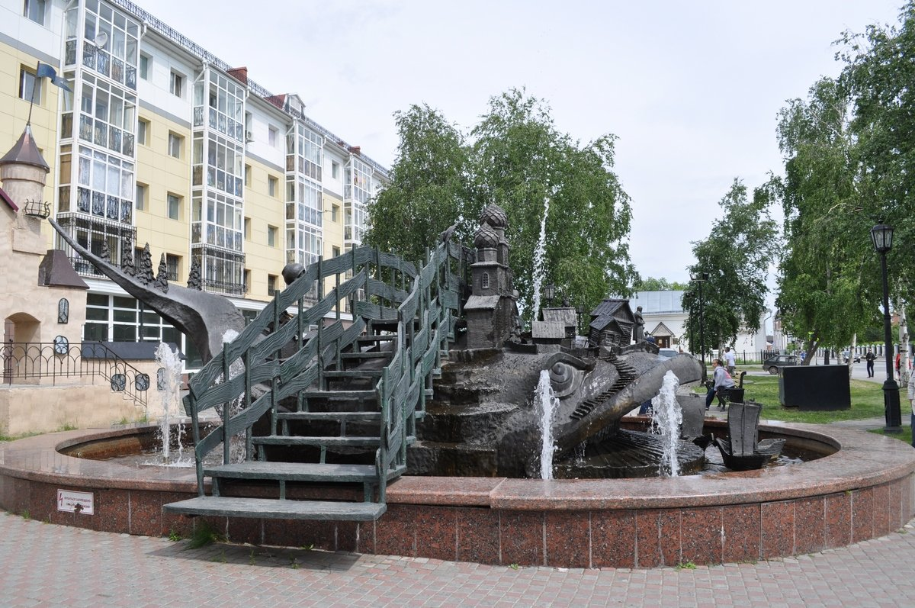
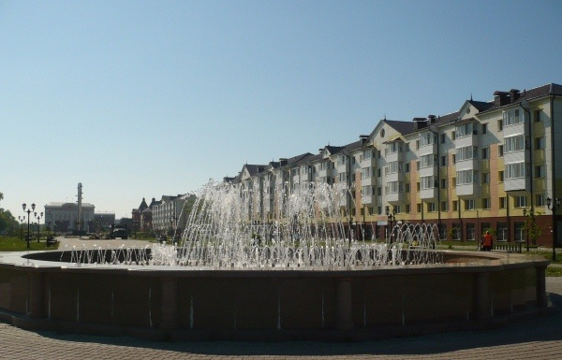
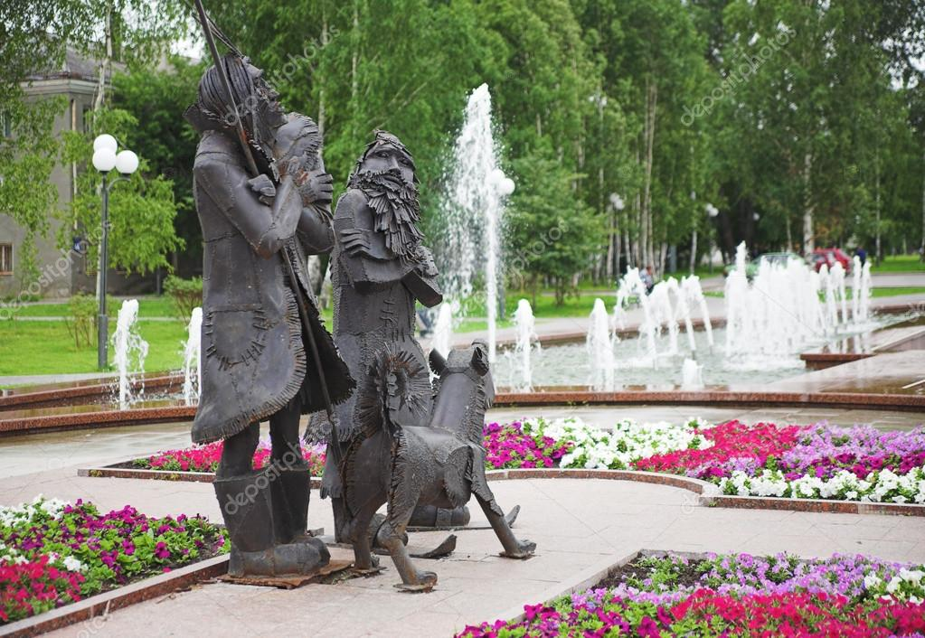
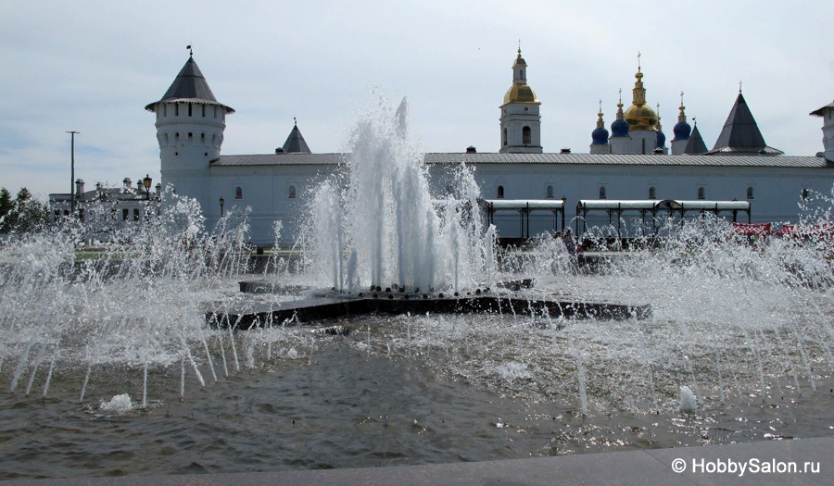

Slide 3
Цель: создание модели фонтана.
Задачи исследования:
изучить историю создания фонтанов
выяснить физические основы создания фонтана
изготовить фонтан своими руками

Slide 4
Предмет исследования: фонтан.
Объект исследования: процесс создания фонтана.
Методы исследования:
научный эксперимент
анализ литературы
наблюдение
Практическая значимость. Может быть использован в дальнейшем, как декоративный элемент интерьера

Slide 5
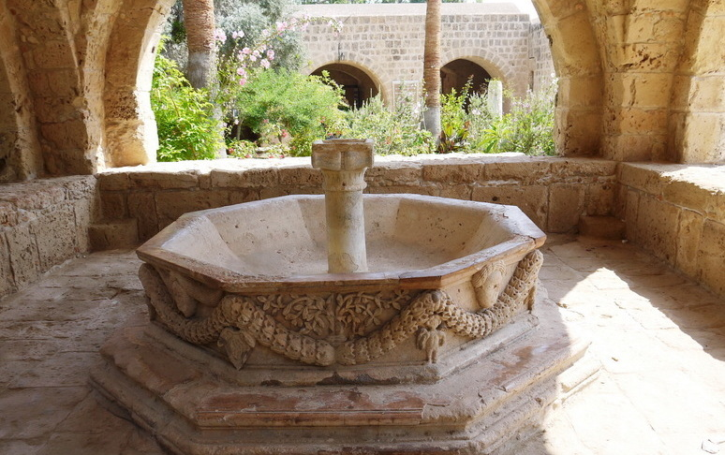

Slide 6
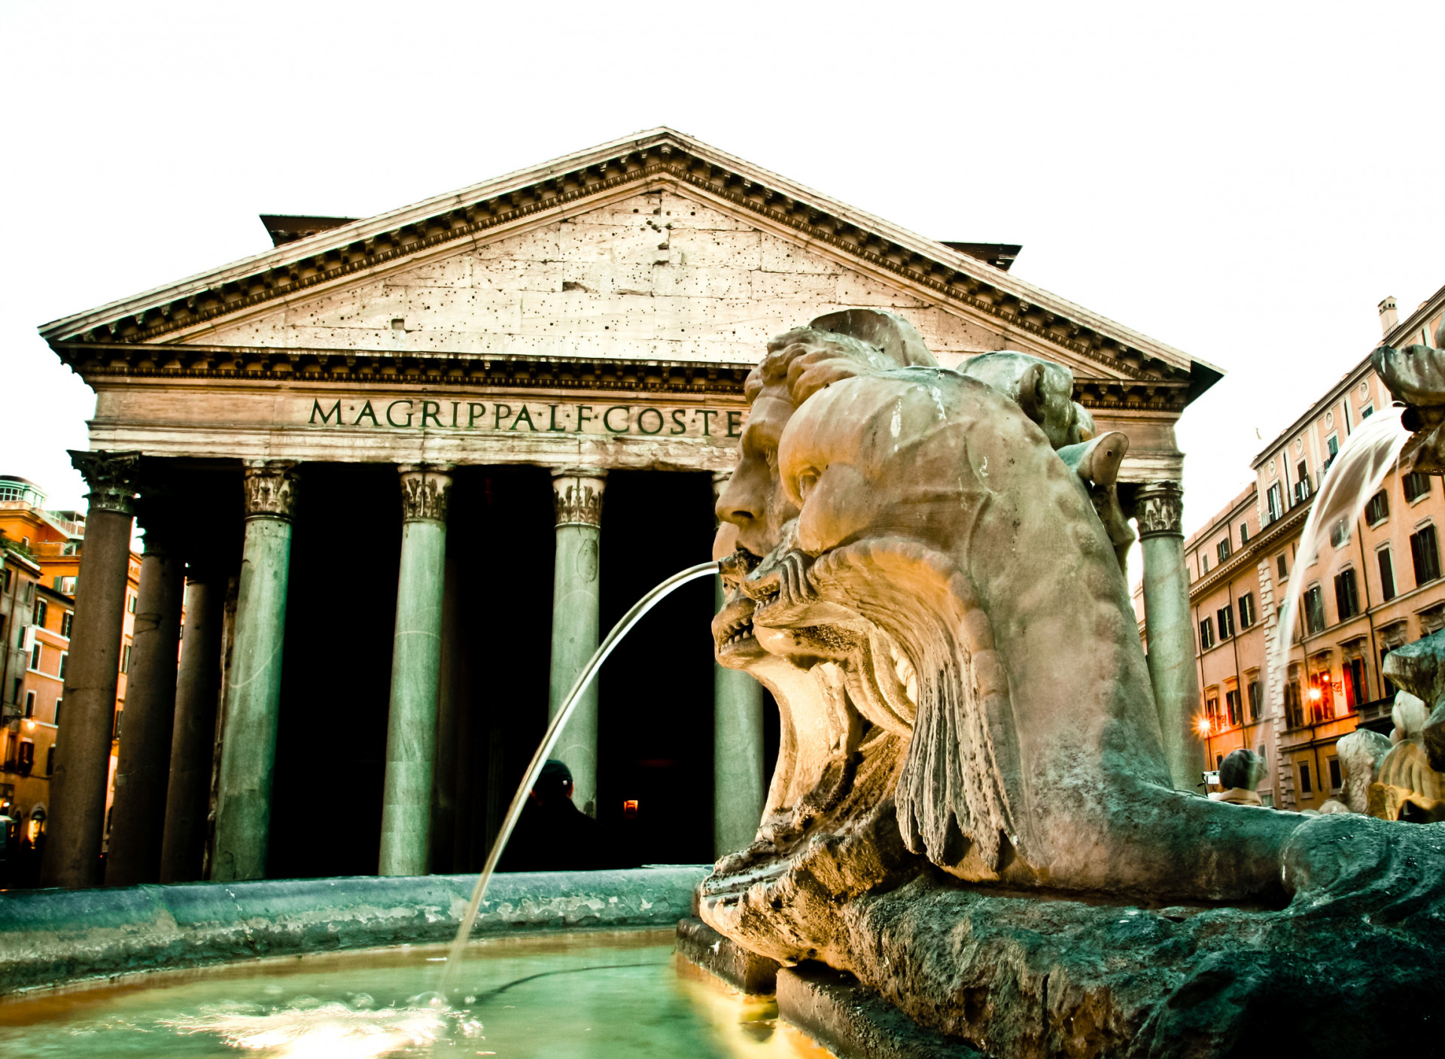

Slide 7
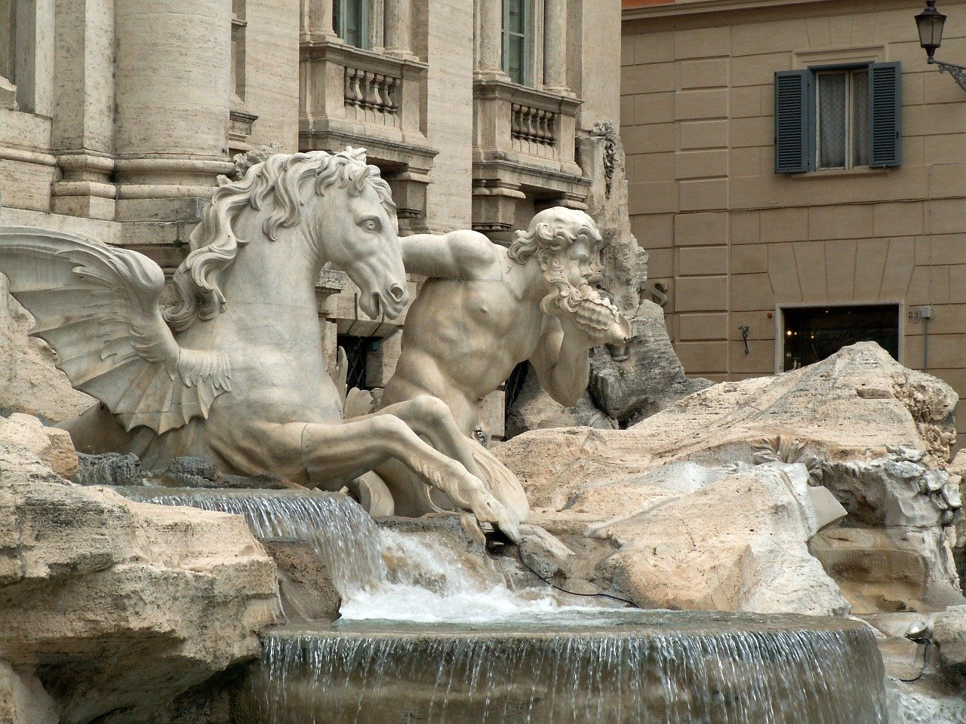

Slide 9
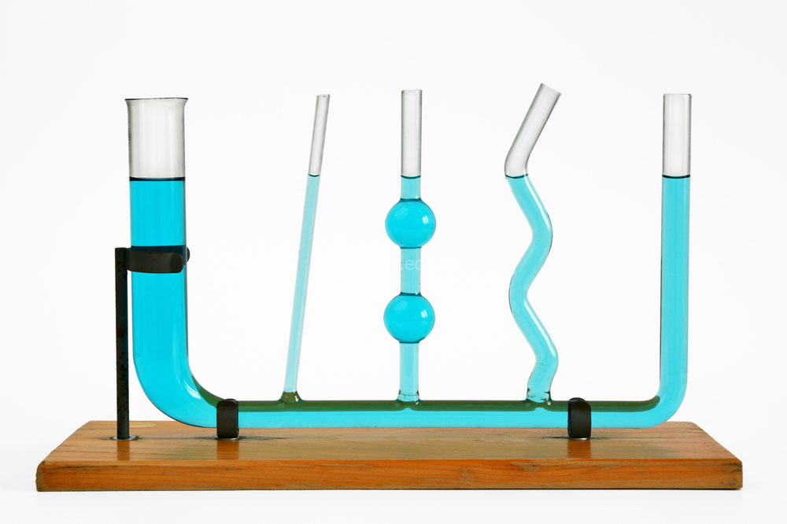
Закон сообщающихся сосудов
в сообщающихся сосудах любой формы и сечения поверхности однородной жидкости устанавливаются на одном уровне

Slide 11
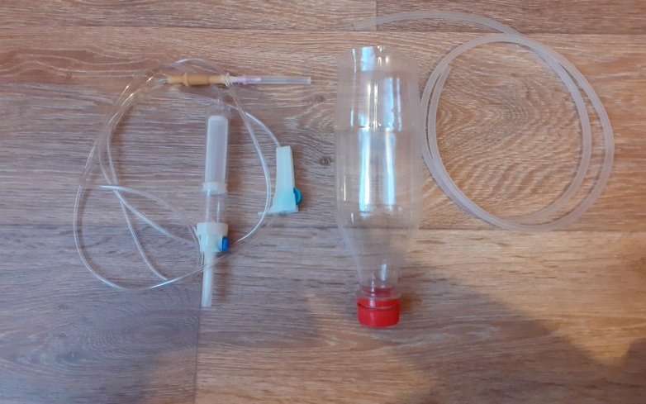
Для изготовления фонтана нам понадобились:
гибкая трубка для аквариумов
капельница
пластиковая бутылка
ножницы
герметик

Slide 13
СПАСИБО ЗА ВНИМАНИЕ

